Slide 1
Fastride
Aplicație de ride sharing
Constantin-Mădălin Popescu
Ș. L. Dr. Ing. Cătălin Cerbulescu
Facultatea de Automatică, Calculatoare și Electronică,
specializarea Calculatoare Română
Notes:
Numele meu este Madalin Popescu
Sunt student la Facultatea de Automatic, Calculatore si Electronica, specializarea Calculatoare cu predare in limba romana
📌 Despre proiect (40 secunde)
Tema proiectului: Aplicație de tip ride-sharing
Coordonator științific: Sef lucrari, doctor, inginer Catalin Cerbulescu
Scopul aplicației:
Ajută utilizatorii să rezerve curse rapid și eficient
Proiectul este construit cu tehnologii moderne precum Blazor WebAssembly, Azure Durable Functions și SignalR

Slide 2
Conceptul Aplicației
WebApp cu scopul - ride sharing
Interfață prietenoasă atât pentru clienți cât și pentru șoferi
Nu necesită instalare
Notes:
Ride Sharing – Conceptul aplicației (40 secunde):
Aplicație de ride-sharing creată pentru a ajuta oamenii să își rezerve curse rapid și ușor
Facilitează legătura dintre șoferi disponibili și pasageri care au nevoie de transport
Asigură o experiență sigură, eficientă și comodă pentru ambele părți
Utilizatorii pot vedea șoferii disponibili în timp real și pot primi confirmare instantă
Interfață prietenoasă (5 secunde):
Design intuitiv, simplu de folosit chiar și pentru utilizatorii mai puțin tehnici
Accesibilitate web (10 secunde):
Platformă web – nu necesită instalare
Poate fi folosită de oriunde, de pe orice dispozitiv cu conexiune la internet

Slide 3
Tehnologii folosite
Client-Side
Blazor WebAssembly, MudBlazor
Server-Side
Azure Durable Functions
Stocare
Azure Storage Account
Comunicare
SignalR, Refit API
Notes:
Tehnologii utilizate în proiect
🔹 Client-side – Blazor WebAssembly
Framework de la Microsoft
Nu necesită server hostat – codul și asset-urile rulează direct în browser
Performanță crescută, mai ales cu mulți utilizatori
Poate funcționa și offline
🔹 Backend – Azure Durable Functions
Permite rularea codului pe termen lung
Execută în continuare chiar dacă utilizatorul se deconectează sau aplicația repornește
Scalabilitate excelentă prin arhitectura Azure
🔹 Stocare – Azure Storage Account (Table Storage)
Bază de date NoSQL – rapidă și cu costuri reduse
Alternativă eficientă față de serverele SQL tradiționale
🔹 Comunicare între componente
SignalR – WebSockets pentru comunicare în timp real
Refit API – simplifică apelurile HTTP printr-o interfață declarativă

Slide 4
Tehnologii folosite
AUTENTIFICARE
PLĂȚI
Conturile personale Google
Securizare prin Stripe
Hărți și rute
Leaflet și Routing Machine fără niciun cost
Notes:
Funcționalități esențiale și API-uri utilizate
🟦 Autentificare:
Utilizatorii se loghează prin conturile lor personale (ex: Google)
🟩 Plăți securizate:
Procesator: Stripe
Asigură tranzacții sigure și protejate pentru utilizatori
🟨 Sistem de hărți și rute:
Implementat cu Leaflet.js – o librărie JavaScript open-source
Principal avantaj: Gratuit, fără costuri de utilizare
Oferă afișarea hărților, rutare, marcatori, etc.
🟪 API-uri externe suplimentare:
OpenStreetMap API – folosit pentru:
Sugestii de adrese (autocomplete)
Obținerea numelui unui oraș după coordonate GPS
Alte funcții de geolocalizare
Gratuit, ideal pentru proiecte fără buget extins

Slide 5
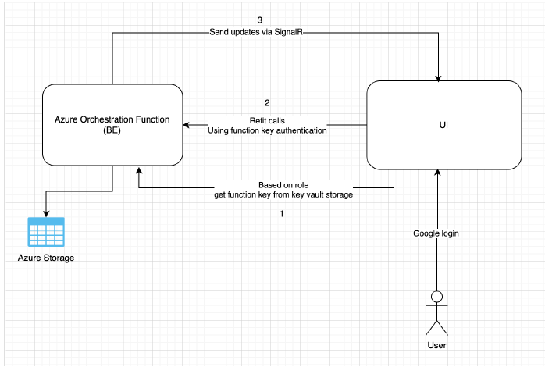
Arhitectura aplicației
Notes:
Arhitectura aplicației – Componente și comunicare
🔹 Stocare – Azure Storage Account
Se folosesc doar Azure Table Storage (bază de date NoSQL)
Alegere motivată de:
Costuri reduse
Viteză mare de acces
Suport pentru Blob Storage și Queue Mechanism Ușor de extins cu:
Event Grid pentru notificări
Funcționalități suplimentare la scară mare
🔹 Orchestrare – Azure Durable Functions
Cod deterministic – același input produce același output
Permite rularea pe termen lung:
De la câteva minute până la luni întregi
Execută activități în lanț, cu salvarea stării între pași
🔹 Comunicare între componente
Frontend ↔ Backend:
Cererile utilizatorului → prin HTTP requests
Răspunsuri și actualizări → în timp real prin SignalR (WebSockets)
Datele procesate sunt trimise către frontend pentru afișare prietenoasă
🔹 Scalabilitate
Infrastructura Azure permite:
Extinderea rapidă a funcționalităților
Gestionarea unui număr mare de utilizatori și date

Slide 6
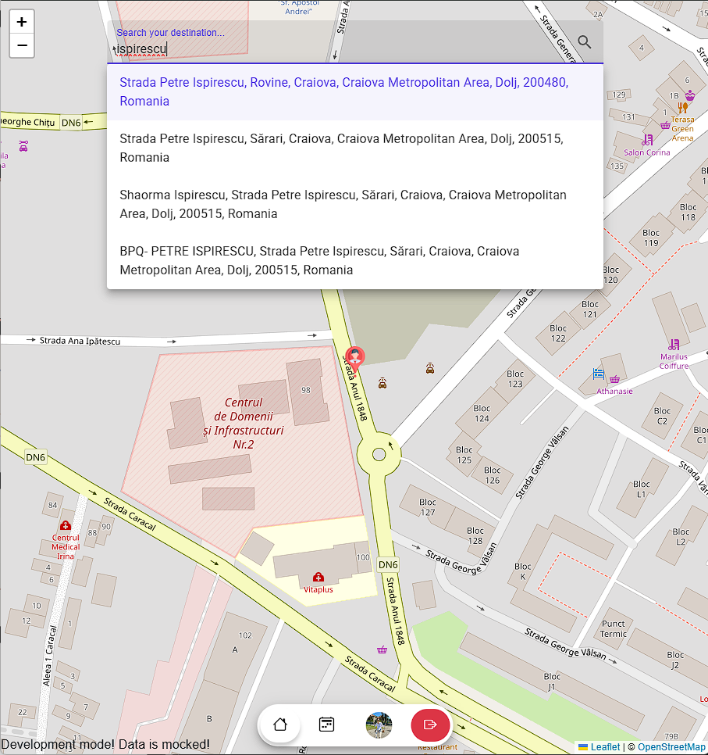
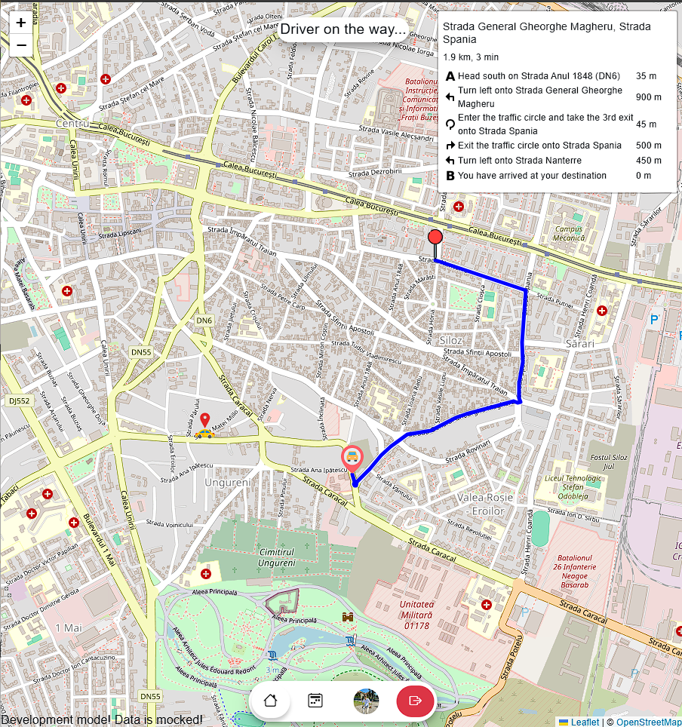
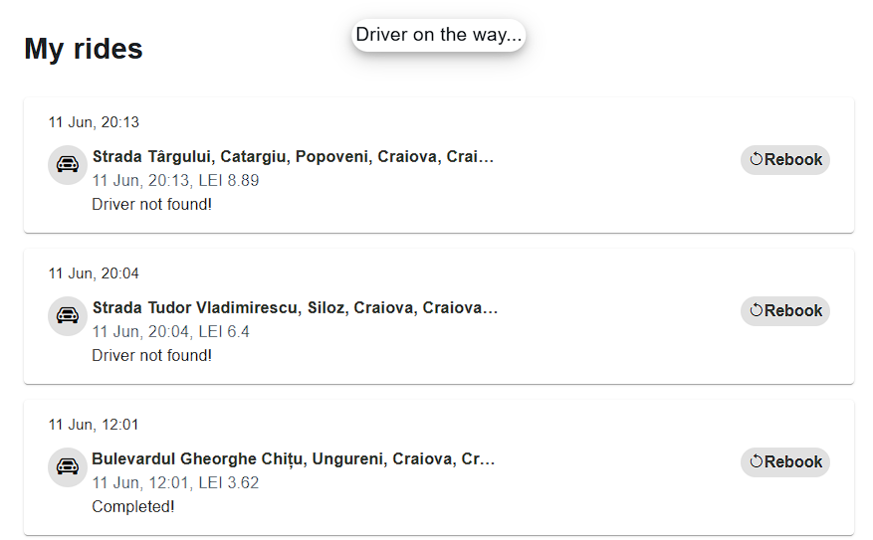
Interfața Aplicației
Notes:
Hartă interactivă
Afișează locația curentă
Permite plasarea unui pin prin click
Vizualizare rută + indicații de traseu
🔹 Mesaj informativ (Development Mode)
Avertizează că aplicația rulează în modul de dezvoltare
Datele afișate sunt mocked (simulate)
🔹 Navigation Bar
Navigare facilă între paginile aplicației
🔹 Bara de căutare (Search)
Permite introducerea și căutarea de adrese
Autocomplete și selectare ușoară a locațiilor
🔹 Funcționalitate „Pornește cursa”
După plasarea pinului, utilizatorul poate iniția o cursă
🔹 Istoric curse
Utilizatorul poate consulta cursele efectuate anterior

Slide 7
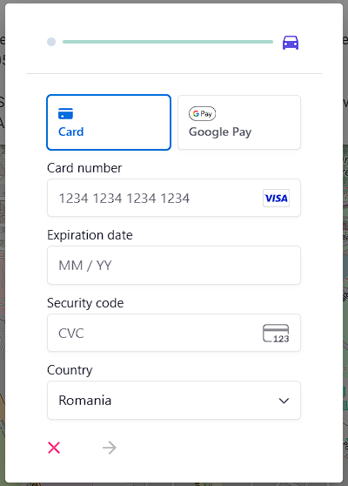
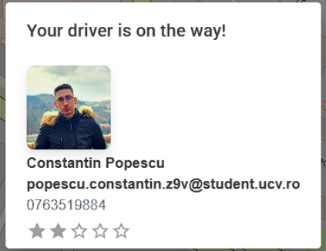
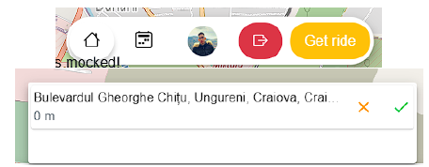
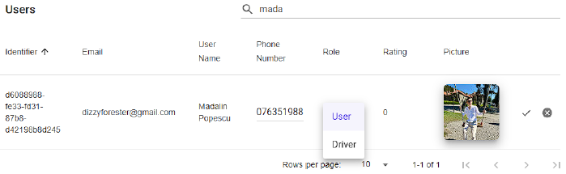
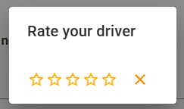
Interfața Aplicației
Notes:
Proces rezervare cursă – Client
Se afișează costul cursei
Se introduce cardul bancar
După confirmare, aplicația notifică automat șoferii
🔹 Fluxul pentru șofer
Primește o solicitare de cursă → o acceptă
Clientul este notificat cu informațiile șoferului
Cursa decurge automat până la destinație
🔹 La finalul cursei
Clientul poate oferi un rating șoferului
🔹 Setări cont utilizator
Posibilitatea de a seta un număr de telefon
Redirecționare către Google Account pentru:
Schimbarea numelui
Actualizarea pozei de profil
🔹 Funcționalități pentru administrator
Poate modifica:
Rolul utilizatorilor (ex. client, șofer, admin)
Numărul de telefon al acestora

Slide 8
DEMO…
Notes:
Multumesc pentru atentie, acum haideti sa vedem cum arata si real aplicatia

